Slide 1
Правила вживання означеного артиклю the
З географічними назвами

Slide 2
Види артиклів
Неозначені
Oзначені
A - перед приголосною
An - перед голосною
The має більшу кількість правил вживання, так, наприклад, перед найвищім ступенем прикметників (the best, the hottest, the most interesting), перед порядковими числівниками (the first, the seventh) тощо.

Slide 3
The з географічними назвами
Вживається перед
НЕ вживається перед
Назвами річок, морів, океанів (The Thames, the Black Sea, the Atlantic Ocean)
Назвами регіонів (the Northern Territory)
Назвами рифів (the Great Barrier Reef)
Назвами гірських хребтів у множині (the Alps)
Назвами міст, окрім міста Гаага, Нідерланди (London, but the Hague)
Назвами країн (Ukraine, but the United Kingdom of Great Britain, the USA)
Назвами континентів (Europe)
Назвами озер, водоспадів (Lake Ontario, Niagara Fall)
Назвами островів, якщо це не група островів
Назвами гір, окрім гірських хребтів у множині (Ben Nevis)

Slide 4
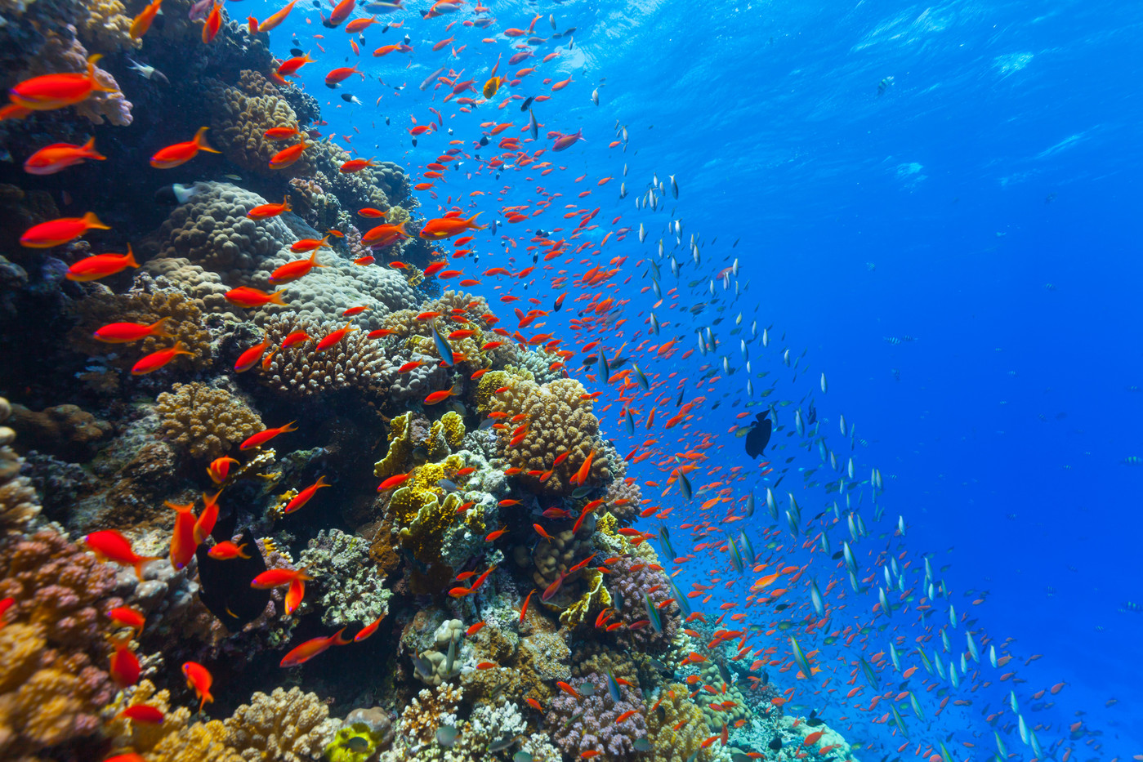
Виконай!
1 ___ Lake Geneva
2 ___ Pacific Ocean
3 ___ Nile
4 ___ Atlantic Ocean
5 ___ Argentina
6 ___ Brazil
7 ___ USA
8 ___ Victoria Falls
9 ___ Neva
10 ___ Mediterranean Sea
11 ___ Indian Ocean
12 ___ Black sea
13 ___ Ontario
14 ___ Atlantic Ocean
15 ___ Dnieper
16 ___ Caspian Sea

